Slide 1
GERENCIA REGIONAL DE DESARROLLO SOCIAL
LIC. CÉSAR IGOR CAMACHO CABALLERO
Gerente Regional

Slide 2
OFICINA DE ORGANIZACIONES DE BASES REGIONALES
PLTGO. MALCOLM ISAIAS DURAND FLORES
Jefe

Slide 3
Actividades Operativas al mes de Mayo 2024
ESTADO SITUACIONAL DE LAS ACTIVIDADES OPERATIVAS DE LA OFICINA DE ORGANIZACIONES DE BASES REGIONALES AL 13/05/2024

Slide 4
Estado situacional
1. Actividad operativa tipo I:
- Unidad Orgánica: Oficina de Organizaciones de Bases Regionales
- Nombre de la Actividad: Gestión administrativa
- Presupuesto Institucional Modificado: S/.697,050.00
- Gastos ejecutados devengados 13/05/2024: S/. 420,010.00 (60.3% de avance)
- Fuente de Financiamiento: 09 Recursos Directamente Recaudados y
18 Canon y Sobrecanon, Regalías, Renta de Aduanas.
- Beneficiarios: 1,600 ciudadanos entre integrantes de los Comités
Regionales y población en general atendidos en las campañas médicas.
- Horizonte de tiempo de la actividad: 12 meses
- Estado Situacional: Ejecución la contratación de bienes y servicios referid
a los gastos operativos y administrativos de la unidad orgánica.
Logros: al 30 de abril se emitieron 527 documentos, que representa el 18% de la meta programada de 3,000 documentos a emitirse en el año 2024.
Fotografías de la actividad. Según se muestra seguidamente:

Slide 5
1.2
En el marco de la ejecución de la actividad operativa GESTIÓN ADMINISTRATIVA se registraron las siguientes acciones cívicas:
CAMPAÑAS MÉDICAS:
03FEB2024 En el Boulevar Francisco Tudela del distrito de Ventanilla, prevención de cáncer, vacunación, oftalmología, etc. Personal de DIRESA y corte de cabello logrando atender a 200 ciudadanos.
Al término de la campaña médica, se retiraron la población beneficiaria y agradecieron al Dr. Ciro Castillo Rojo Salas, Gobernador Regional del Callao, por la loable acción realizada en beneficio de la población chalaca.
Concientizar a la población a conformar Comités Regionales para canalizar los beneficios de las acciones y actividades organizados por el GORE Callao, en beneficio de la población vulnerable.

Slide 6
1.3 GALERÍA DE FOTOS
Campaña médica Ventanilla
Corte de cabello - Montalvo

Slide 7
1.4
CAMPAÑA MEDICA DEL SABADO 10 DE FEBRERO DE 2024 EN EL ASENTAMIENTO HUMANO SANTA ROSA DE PIEROLA CALLAO NORTE
El 10 de febrero de 2024, en el horario de 8.00 a.m. hasta las 13.00 horas, se realizó la campaña médica en la Av. Colectora, intersección con la Calle de la Mz. D, del AAHH Santa Rosa de Piérola Callao Norte, brindando los servicios de salud, de primeros auxilios, asesoría psicológica, fisioterapia, así como también el servicio de corte de cabello, para un aproximado de 200 ciudadanos. La campaña médica se realizó con ÉXITO.

Slide 8
1.5 AA. HH. Santa Rosa de Piérola
Planificación familiar
Campaña Médica

Slide 9
1.6
CAMPAÑA DE SALUD VISUAL DEL DÍA MIERCOLES 13 DE MARZO DE 2024 EN EL AAHH LOS NARANJOS PACHACUTEC
El 13 de marzo de 2024, en el horario de 8.00 a.m. hasta las 13.00 horas, se realizó la campaña de salud visual se llevó a cabo el día 13 de marzo de 2024 en el horario de 8.00 am hasta la 1.00 pm. en la Mz. G Lote 11 del AA.HH. Los Naranjos Pachacútec, del distrito de Ventanilla y contó con la participación de la ONG Good Vision, los miembros del Comité Regional Los Naranjos y colaboradores de la Oficina de Organizaciones de Base Regionales del Gobierno Regional del Callao. Para 200 Beneficiarios

Slide 10
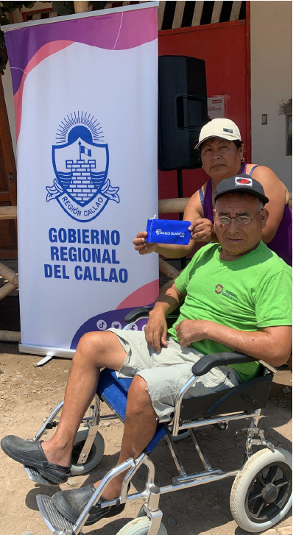
1.7 AA. HH. LOS NARANJOS PACHACUTEC
Campaña Médica
Campaña Médica

Slide 11
1.8 ACCIONES CÍVICAS EJECUTADAS EN EL AÑO 2024

Slide 12

ACTIVIDADES OPERATIVAS DECLARADAS VIABLES EN EL AÑO FISCAL 2024

Slide 13
2. ACTIVIDADES OPERATIVAS VIABLES AÑO 2024

Slide 14
Estado situacional
2.1 ACTIVIDADES OPERATIVAS APROBADAS:
Promoción para la conformación y actualización de Comités Regionales de la Provincia Constitucional del Callao
- Monto presupuestado: S/.568,549.00
- Fuente de Financiamiento: 18 Canon y Sobrecanon, Regalías, Renta
de Aduanas.
- N° de Beneficiarios: 3,000 ciudadanos integrantes de los Comités
Regionales.
- Horizonte de tiempo ejecución de la actividad: 6 meses
- Estado Situacional: . Locadores de la actividad firmaron sus órdenes de servicios el
13/05. Las órdenes de compra y de otros servicios están cotizándose en Logística.
Logros (metas físicas y financieras) y avances (avance porcentual de lo programado) por cada actividad: No aplica por cuanto se encuentra en los actos previos al inicio.
Fotografías de la actividad: No aplica.

Slide 15
2.2
Objetivo:
Promover la actualización de 60 Comités Regionales constituidas hasta el 2021 y que a la fecha perdieron su vigencia y la conformación de 60 nuevos Comités, para motivar la participación de sus representantes el Presupuesto Participativo y los foros organizados por el Gobierno Regional a efecto de plantear sus necesidades para la ejecución de obras de infraestructura y servicios públicos a fin de reducir las brechas socioeconómicas que impacten en la mejora de la calidad de vida de la población beneficiaria.

Slide 16
2.3
Meta:
1,500 integrantes de 60 Comités Regionales no vigentes que participan de las capacitaciones para su actualización y conformación de 60 nuevos Comités Regionales (1,500 ciudadanos), que hacen un total de 120 Comités Regionales, si cada Comité cuenta con 25 asociados, se estima que 1,500 personas actualizarán su vigencia y 1,500 ciudadanos presentan su solicitud para conformar nuevos Comités, al culminar la actividad deben contar con su Resolución de la Gerencia Regional de Desarrollo Social.

Slide 17
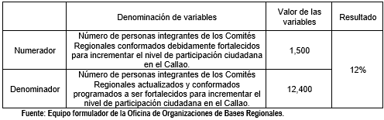
2.4 META
CUADRO N°03
Indicador de la Actividad
Número de Beneficiarios (Actualización)

Slide 18
2.5
Meta:
Fortalecer capacidades a los integrantes de los Comités, mediante capacitación en políticas públicas, legislación de las organizaciones de bases regionales, participación ciudadana, actualización de la bases de datos y su publicación en el portal de transparencia de la Entidad, usando software estadísticos para contar con información actualizada de estas organizaciones, a fin de reducir la brecha de participación ciudadana en un 24%, debiendo contar con dirigentes empoderados que coadyuven al desarrollo de la Región Callao.

Slide 19
2.6 META
CUADRO N°02
Indicador de la Actividad
Número de Beneficiarios (Conformación)

Slide 20
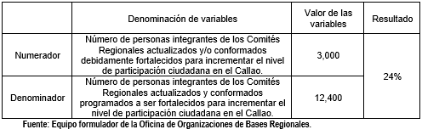
2.7 META
CUADRO N°02
Indicador de la Actividad
Número de Beneficiarios (Consolidado)

Slide 21
3
ESTADO SITUACIONAL
Equipo conformado por 39 locadores, cuentan con órdenes de servicio firmadas.
Reuniones de coordinación y labore de campo.
Acopio de información del avance físico y financiero.
Adquisición de bienes y el servicio de lanzamiento en Logística.
Fechas tentativas para el lanzamiento de la actividad: 24, 30 o 31 de mayo, en función de la contratación del servicio de lanzamiento de la actividad.
Lugar del lanzamiento de la actividad:
✓ Palacio Inca de Oquendo (Cuenta con el visto bueno del jefe de OOBR)
✓ Auditorio de la Gerencia de Desarrollo social por definir.
Se ha previsto gestionar la documentación necesaria para contar con los permisos y solicitudes de bienes y materiales para lanzamiento de la actividad, en función al lugar del evento.

Slide 22
ESTADO SITUACIONAL
3.1 ACTIVIDADES OPERATIVAS APROBADAS:
Capacitación para el fortalecimiento de habilidades comunicacionales y competencias motivacionales en los integrantes de los Comités Regionales de la Provincia Constitucional del Callao - 2024
- Monto presupuestado: S/.394,353.00
- Fuente de Financiamiento: 18 Canon y Sobrecanon, Regalías, Renta
de Aduanas.
- N° de Beneficiarios: 1,500 ciudadanos integrantes de los Comités
Regionales.
- Horizonte de tiempo ejecución de la actividad: 6 meses
- Estado Situacional: . En proceso de indagación de mercado, fecha probable del lanzamiento
de la actividad es el 20/05/2024, en tanto se culmina la emisión de las ordenes de servicios y
las órdenes de compra a cargo de la Oficina de Logística.
Logros (metas físicas y financieras) y avances (avance porcentual de lo programado) por cada actividad: No aplica por cuanto se encuentra en los actos previos al inicio.
Fotografías de la actividad: No aplica.

Slide 23
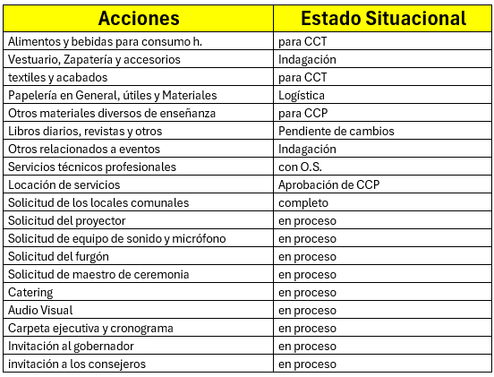
3.2
ESTADO SITUACIONAL
Fuente: Oficina de Organizaciones de Bases Regionales

Slide 24
PROGRAMACIÓN DE ACCIONES CÍVICAS PARA EL AÑO 2024

Slide 25
4. Programación de Acciones Cívicas 2024

Slide 26
GRACIAS

